Slide 1
ALTERNATİF AKIM DEVRE ANALİZİ
13. hafta

Slide 2
İçindekiler
ÜÇ FAZLI SİSTEMLER

Slide 3
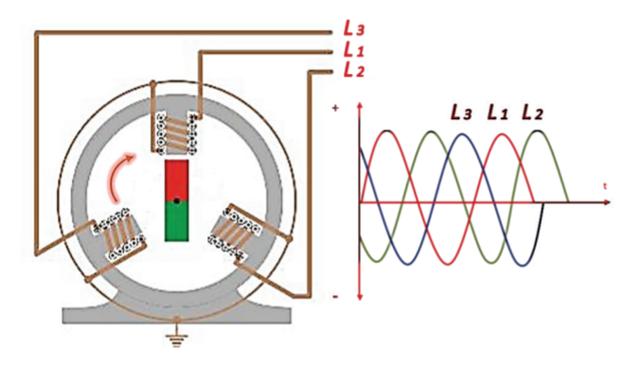
Üç Fazlı Gerilimlerin Dalga Şekilleri
Üç Faz Gerilim Üretme
AC üreten jeneratörün içine yerleştirilen bobin bir adet ise elde edilen enerji de tek fazlı olur. Ancak uygulamada kullanılan jeneratörlerin içinde aşağıdaki şekilde görüldüğü gibi bir birine 120° açılı olarak yerleştirilmiş üç bobin vardır.Bu üç bobinin birer ucu köprülenmiş ve elde edilen dördüncü uca nötr hattı denilmiştir. Üç bobinin çıkış uçlarının adları R-S-T'dir.

Slide 4
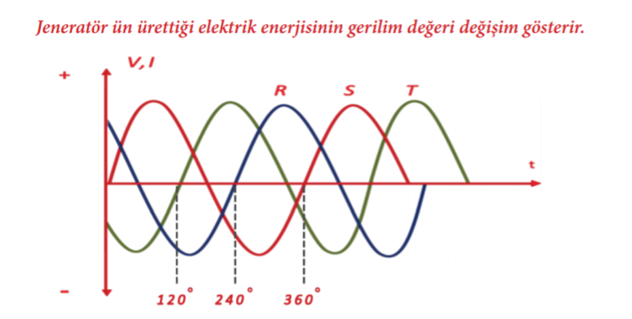
Üç Fazlı Gerilimlerin Dalga Şekilleri
Jeneratör içine yerleştirilmiş olan üç sargı N-S manyetik alanı altından geçirildiği zaman kuvvet çizgilerinin etkisiyle sargıların içindeki elektronlar ve oyuklar hareket etmeye başlayarak akımı oluşturmaktadır. Oluşan bu üç fazlı alternatif akım üç fazlı alıcılar tarafından kullanılır.

Slide 5
Üç Fazlı Gerilimlerin Dalga Şekilleri
ÜÇ FAZLI BAĞLANTILAR
Üçgen Bağlantıda Akım Gerilim Bağıntıları
Üçgen bağlantı Δ şeklinde gösterilir. Bu bağlantıda hat akımı (Ih); Faz Akımının (If ) ;

Slide 6
Üç Fazlı Gerilimlerin Dalga Şekilleri

Slide 7
Üç Fazlı Sistemlerin Dalga Şekilleri
Yıldız Bağlantıda Akım , Gerilim Bağıntıları
Yıldız bağlantı, alıcıların R-S-T uçlarına şebeke gerilimi uygulanıp diğer uçlar kısa devre edilerek yapılır. Yıldız bağlantıda alıcılar üç adet olmalı ve alıcı direnç değerleri eşit olmalıdır. Bu şartlarda yıldız (nötr- sıfır noktası) noktasında gerilim gö- rülmez. Denge bozulduğunda yıldız noktasında gerilim görülür ve bu yüzden yıldız noktası topraklanmalıdır.

Slide 8
Üç Fazlı Sistemlerin Dalga Şekilleri
Yıldız bağlantıda alıcılar arasında 120º faz farkı olduğundan hat gerilimi (Uh), faz geriliminin (Uf)
Yıldız bağlantıda hat akımı faz akımına eşittir. Ih=If

Slide 9
Üç Fazlı Sİstemler Ve Faz Farkları
Üç Fazlı Dengeli Sistemler :
Çok fazlı sistem, gerilimlerinin arasında faz farkı bulunan iki veya daha fazla tek fazlı sistemin birleştirilmiş halidir. Çok fazlı sistemlerin bazı özelliklerinden dolayı elektrik enerjisinin üretimi, iletimi ve dağıtımı çok fazlı olarak yapılır.
Üç Fazlı Sİstemler
Çok fazlı sistemlerin en çok kullanılanı üç fazlı sistemlerdir. Tek fazlı sistemlerde güç dalgalı olduğu halde, çok fazlı sistemlerde oldukça düzgündür. Böylece çok fazlı motorların momenti, tek fazlılara göre düzgün olmaktadır. Üç fazlı motorlar, tek fazlılara göre daha basit yapılı olup daha az bakım gerektirir ve verimleri de yüksektir. Üç fazlı enerji iletiminde gerekli olan iletken miktarı, aynı uzaklık aynı kayıplar ve aynı gerilim için bir fazlı sisteme göre azalma gösterir. Bir fazlı yükler, üç fazlı sistemin bir fazını kullanarak çalışabilir. Üç fazlı sistemlerin tek fazlı sistemde doğrudan çalışması mümkün değildir.

Slide 10
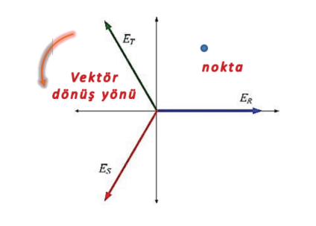
Üç Fazlı Sİstemler Ve Faz Farkları
Faz Farkları;
Üç fazlı emk’nın üretimi, bir fazlı emk’nın üretimine benzer. Yalnız burada manyetik alan içerisinde dönen bir iletken yada bobin yerine üç adet bobin vardır. Bu bobinler birbirleri ile 120° lik açı ile yerleştirilmiştir.
Aşağıdaki şekildeki vektörlere dikkat edilirse ET emk’ nın fazının 120°, ES emk’ nın 120° , ER emk’ nın 120° olduğu görülmektedir. Bir nokta alınırsa, vektörler bu noktanın önünden ER ES ET sırasıyla geçeceklerdir. Bu sıraya faz sırası veya faz dönüş yönü denir. Şu halde faz sırasının RST olması, R fazının sıfır fazlı, S fazının 120° geri fazlı ve T fazının 120° ileri fazlı olması demektir.

Slide 11
Üç Fazlı Dengesiz Sistemler
Elektrik güç sistemleri 3 fazlı jeneratörler tarafından beslenirler. Jeneratörler 3 fazlı dengeli yükleri beslerler ki bu dengeli yükten kasıt 3 faz sargı empedanslarının birbirine eşit olmasıdır. Her bir sargıyı Z1,Z2,Z3 olarak adlandıracak olursak Z1=Z2=Z3 olur. Yük sisteminin dengeli olması çok önemlidir. Çünkü yük empedanslarının genlik ve açısı birbirine eşit olursa jeneratör tarafından da 120° faz farkı oluşturulacak ve çekilen akımların genliği birbirlerine eşit olacaktır. Ancak empedansları farklı bir yük grubu bağlandığında işler değişecektir. Akımların genlikleri farklı olacak ve açıları arasında ki fark 120° olmadığından bu sistem dengesiz yük adını alacaktır.

Slide 12
Üç Fazlı Sistemlerde Genel İfadeler

Slide 13
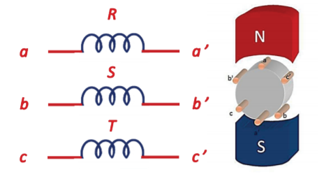
Üç Fazlı Sistemlerin Çalışma Prensibi
3 fazlı sistemde 3 sargı (bobin) manyetik alan içerisinde aralarında elektriksel olarak 120° açı olacak şekilde yerleştirilirler. Bu sargılara R-S-T sargıları da denir. Sistemde R yani a sargısı referans alındığında temel olarak R sargısı ile T sargısı arasında 120°, R-S arasında ise 240° açı farkı bulunur.

Slide 14
KAYNAKÇA
http://hbogm.meb.gov.tr/MTAO/1Elektroteknik/unite6.pdf

